Slide 1
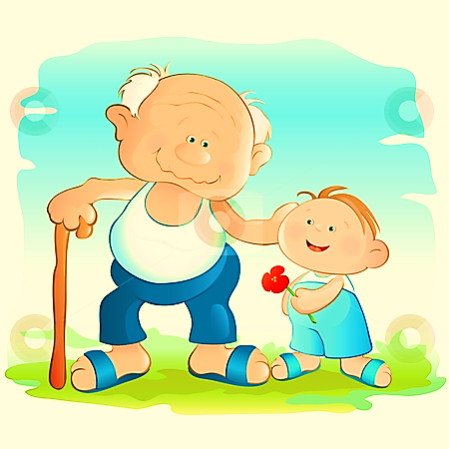
Тема: «Мой организм»
Цель:
Расширение знаний детей о строении организма человека.
Задачи:
Продолжать расширять знания детей о строении человеческого организма; в игровой форме повторить с детьми о функциях основных органов человека (мозг, сердце, желудок, лёгкие, глаза, уши, руки); совершенствовать знания детей о продуктах питания и их составе. Развивать у детей внимательность и наблюдательность в игре «Лабиринт»; силу ног и выносливость в игре - аттракционе «Пронеси мячик в ложке и не урони его»; зрительное и слуховое восприятие, внимание, логическое мышление, совершенствовать умение выполнять общеразвивающие упражнения под музыкальное сопровождение. Воспитывать доброжелательность, взаимопомощь.

Slide 2
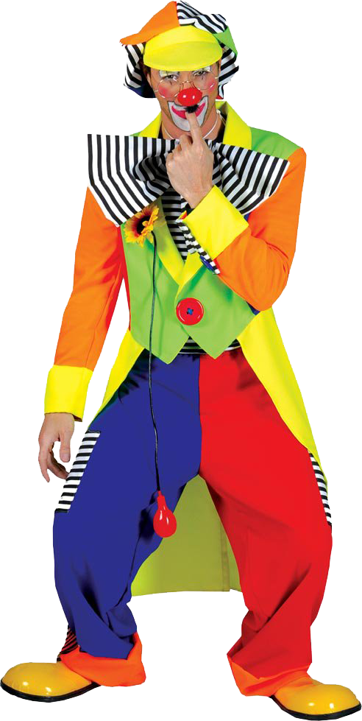

Slide 3
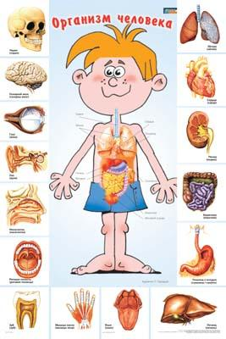

Slide 4
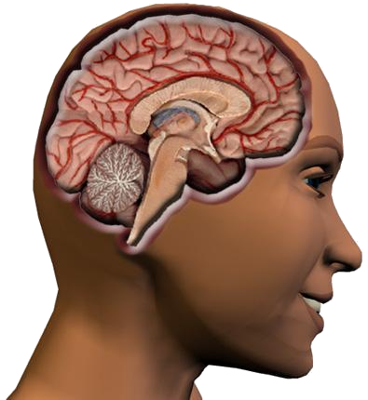
Головной мозг – это
главный командный
пункт организма.
Всеми вашими мыслями,
чувствами, движениями
управляет мозг.

Slide 5
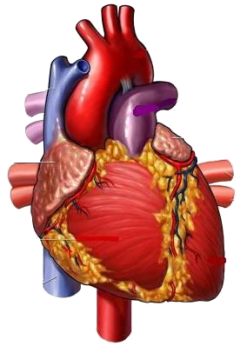
Сердце находится в груди человека. Размером оно всего с кулак.
Сердце – неутомимый мотор, который непрерывно гонит в сосуды кровь и заставляет её обегать всё тело.

Slide 6
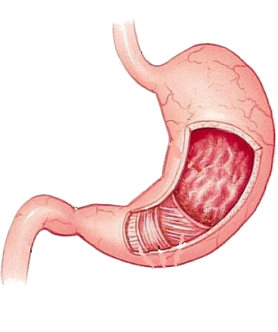
Желудок находится в верх-
ней части живота (под рёбра-
ми) с левой стороны. Когда в
него попадает пища, он рас-
тягивается.
Чем больше пищи мы съе-
даем, тем сильнее растягива-
ется желудок.
В желудке пища перераба-
тывается, но лишь наполо-
вину.

Slide 7
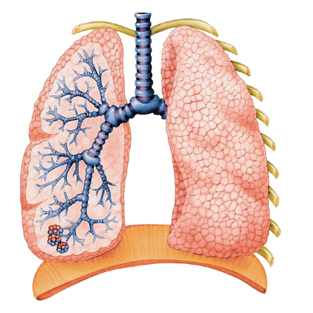
Дыхание человека происхо-
дит при помощи лёгких,
которые находятся в груди.
Лёгкие похожи на губку.
При выдохе они выпускают
из себя воздух и уменьшают-
ся в размере. Когда мы дела-
ем вдох, лёгкие наполняют-
ся воздухом и расширяются.

Slide 10
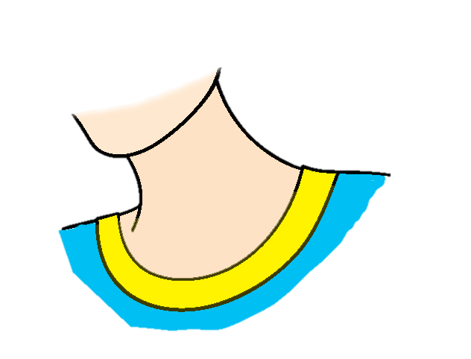
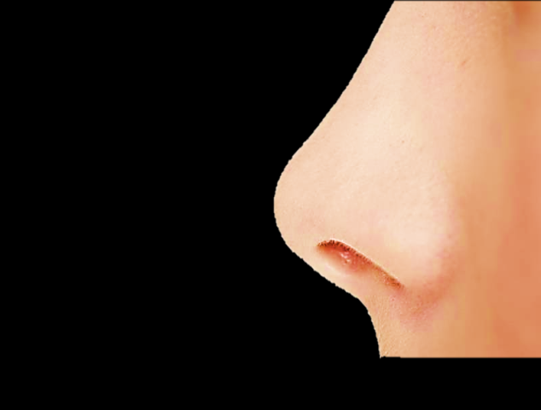
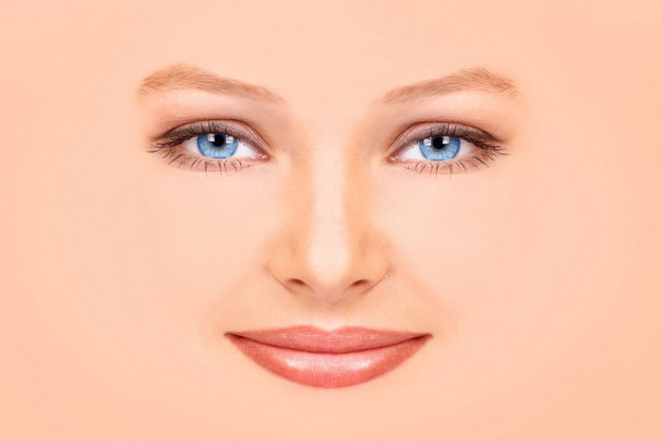
«Чего не стало?»

Slide 11
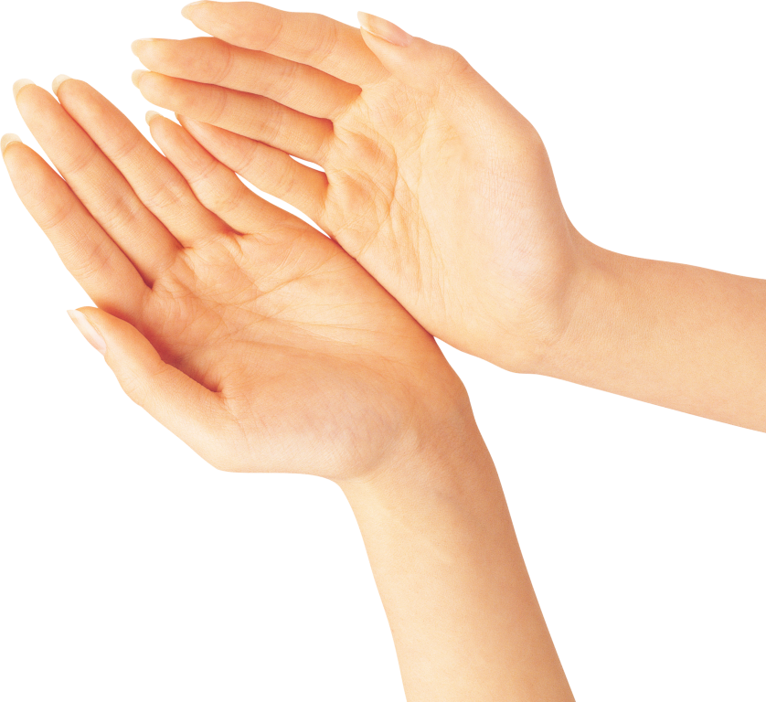

Slide 12
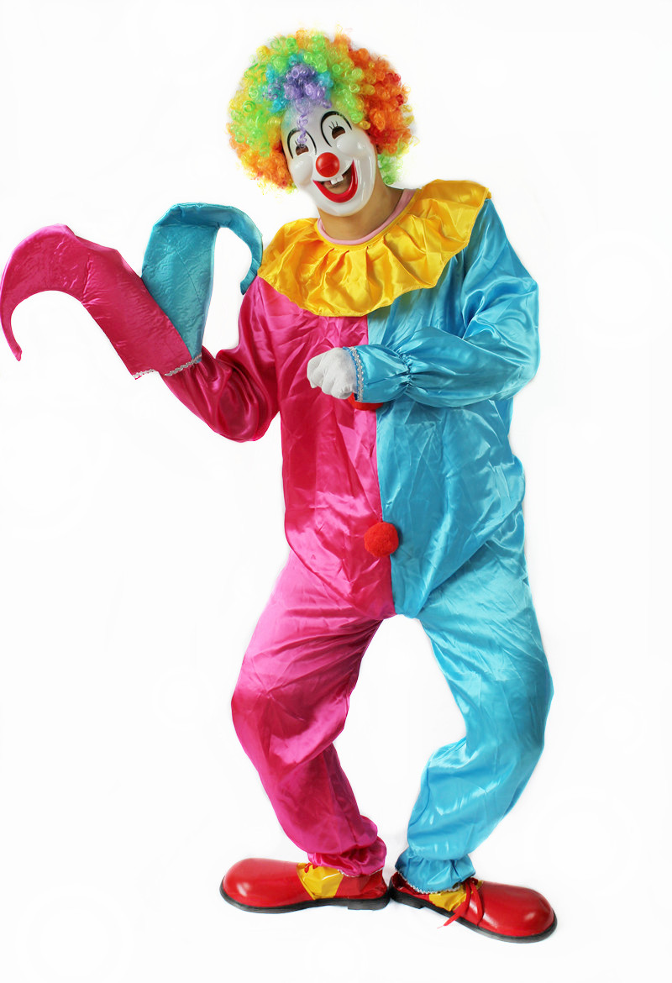
Спасибо!

